Slide 1
Shadow Basement
Rubén Prieto García

Slide 2
Objetivos del juego
Jugador
Inhibidores
Puertas
Drones
Torretas

Slide 3


Texturas

Slide 4

Sonidos
Aviso
Explosión
Disparo

Slide 5
ACCIONES BASICAS

Slide 6
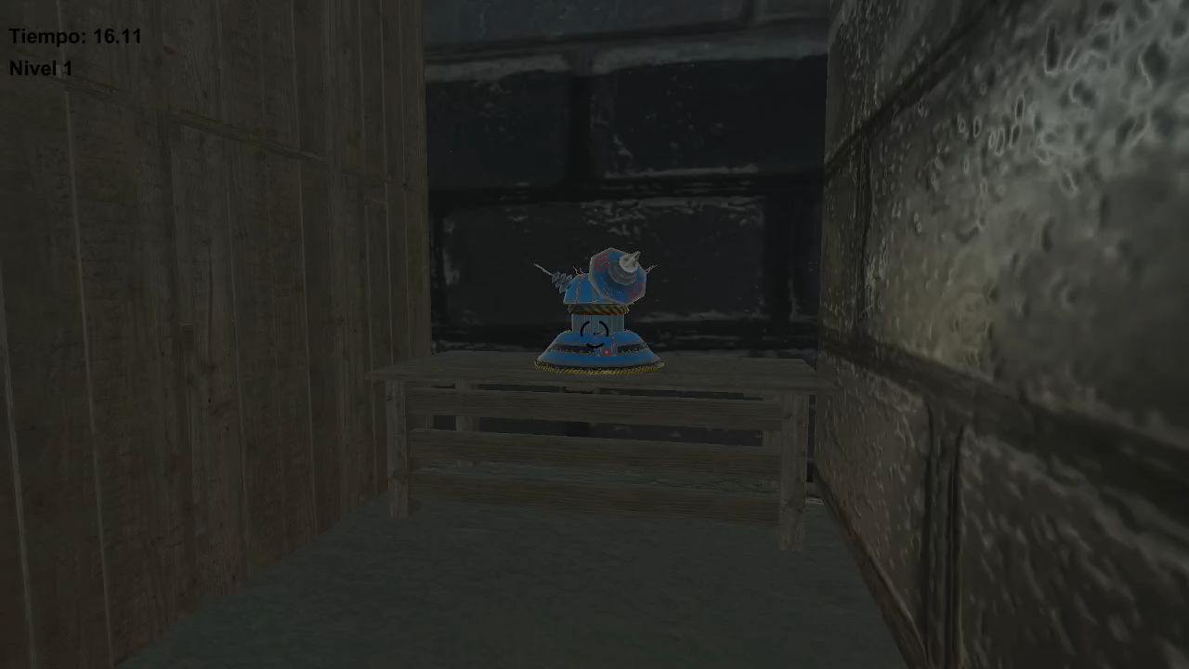
Coger y soltar inhibidor

Slide 7
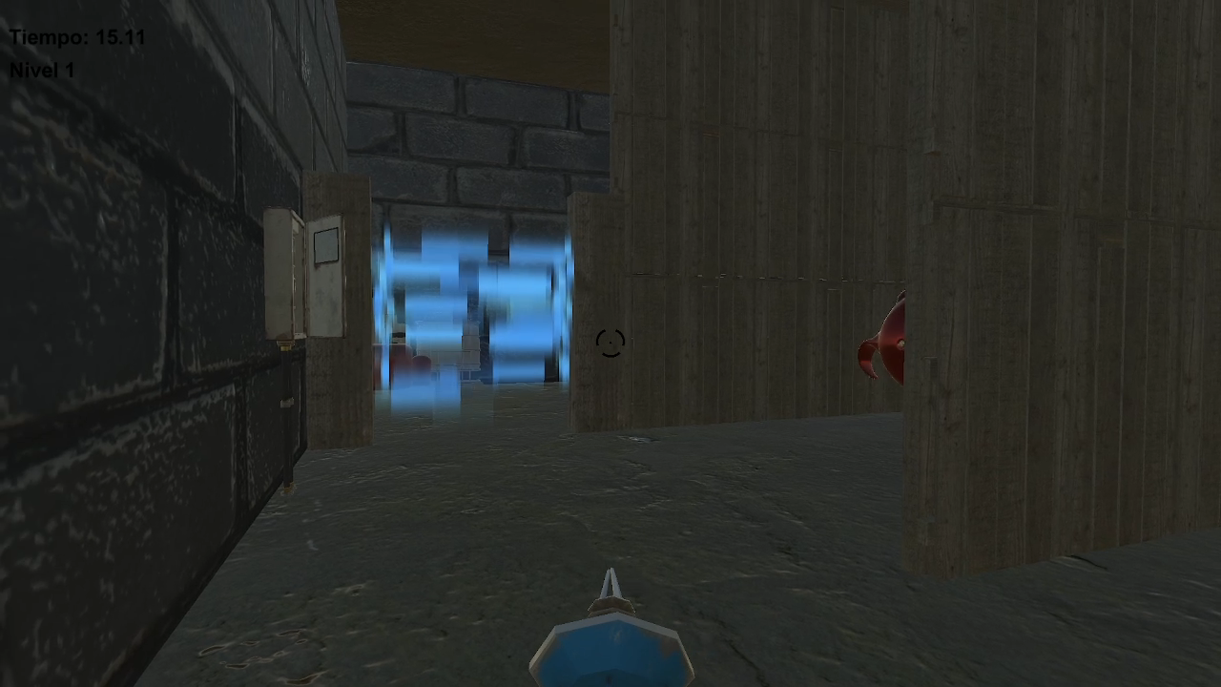
Abrir puerta

Slide 8
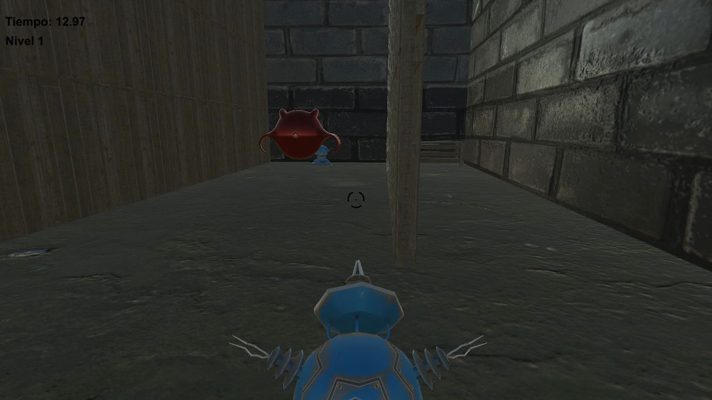
Congelar dron

Slide 9
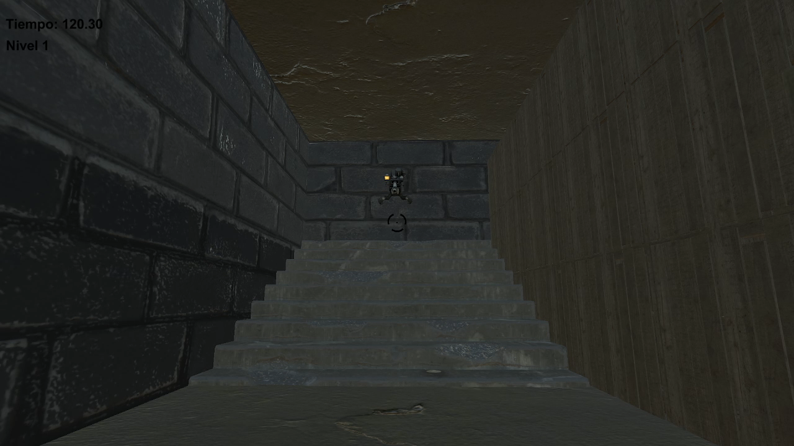
Congelar torreta

Slide 10
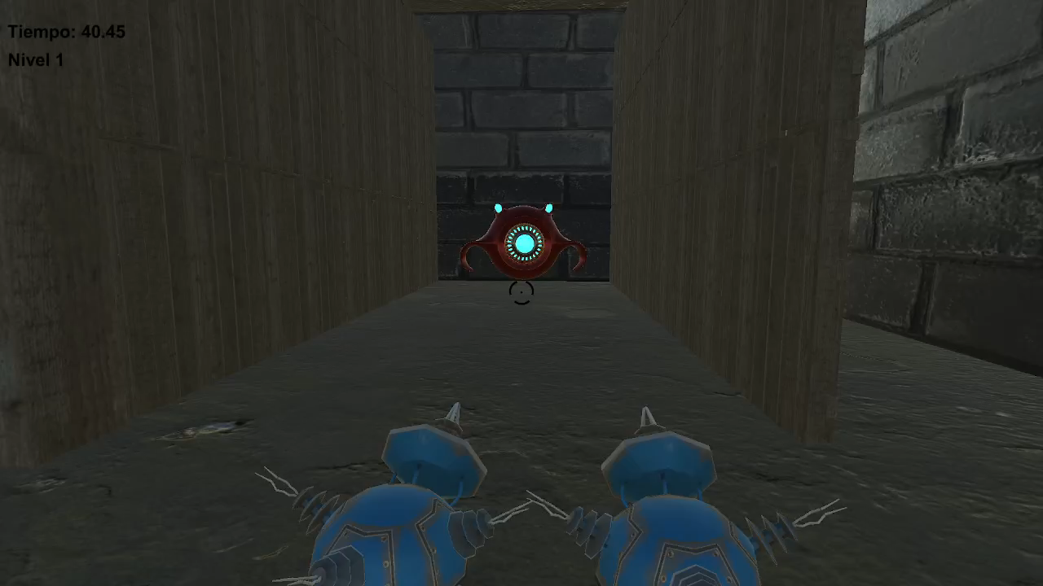
Link múltiple

Slide 11
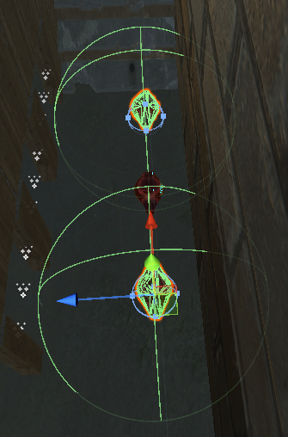
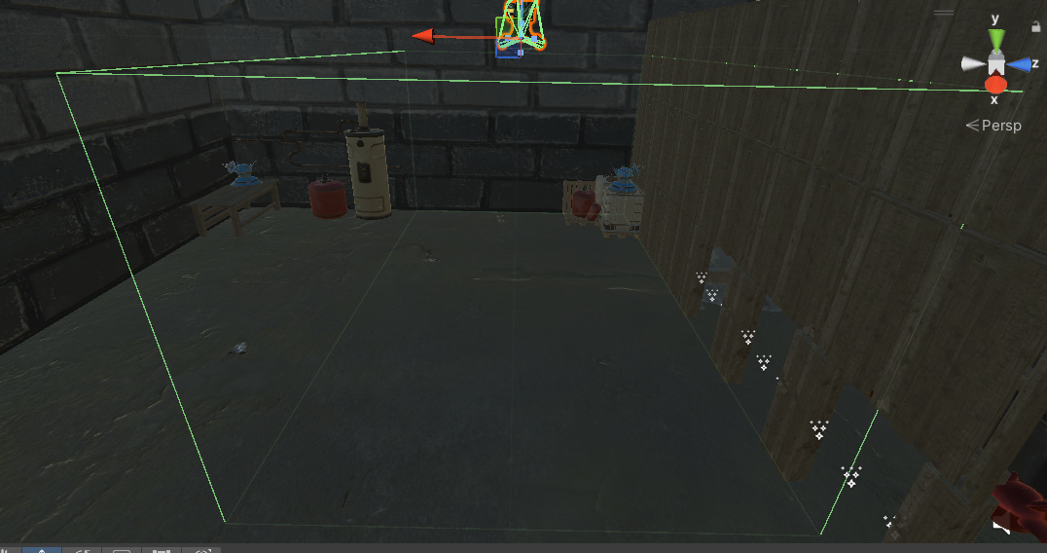
Zonas de peligro

Slide 12
Conjuntos decorativos

Slide 13
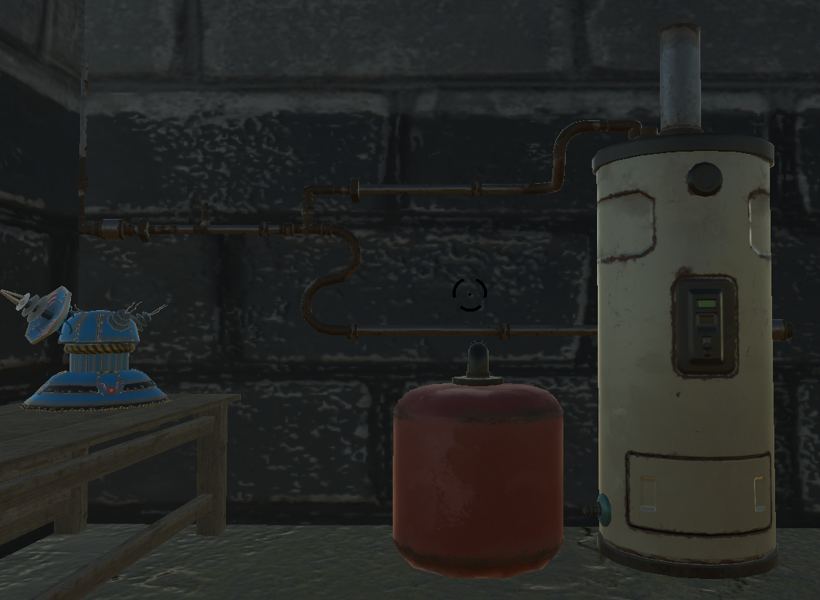
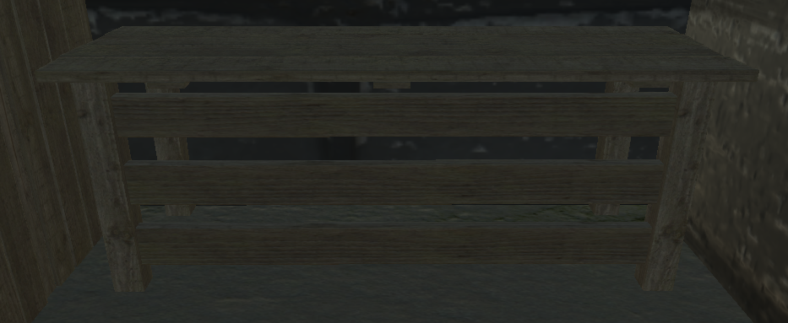
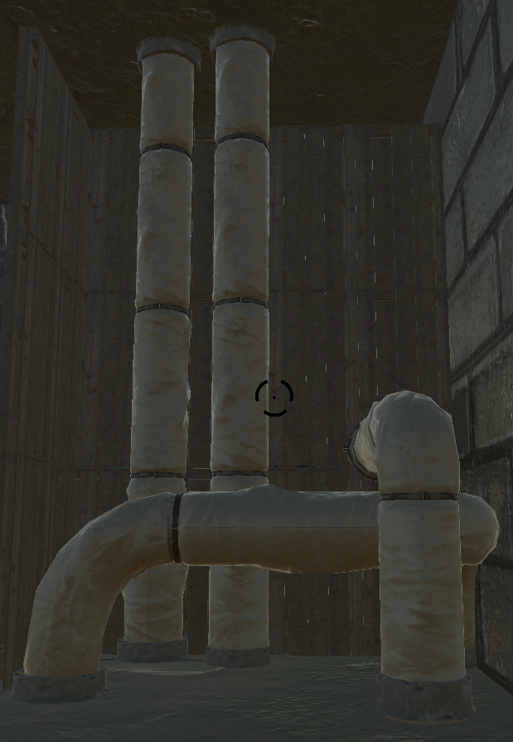
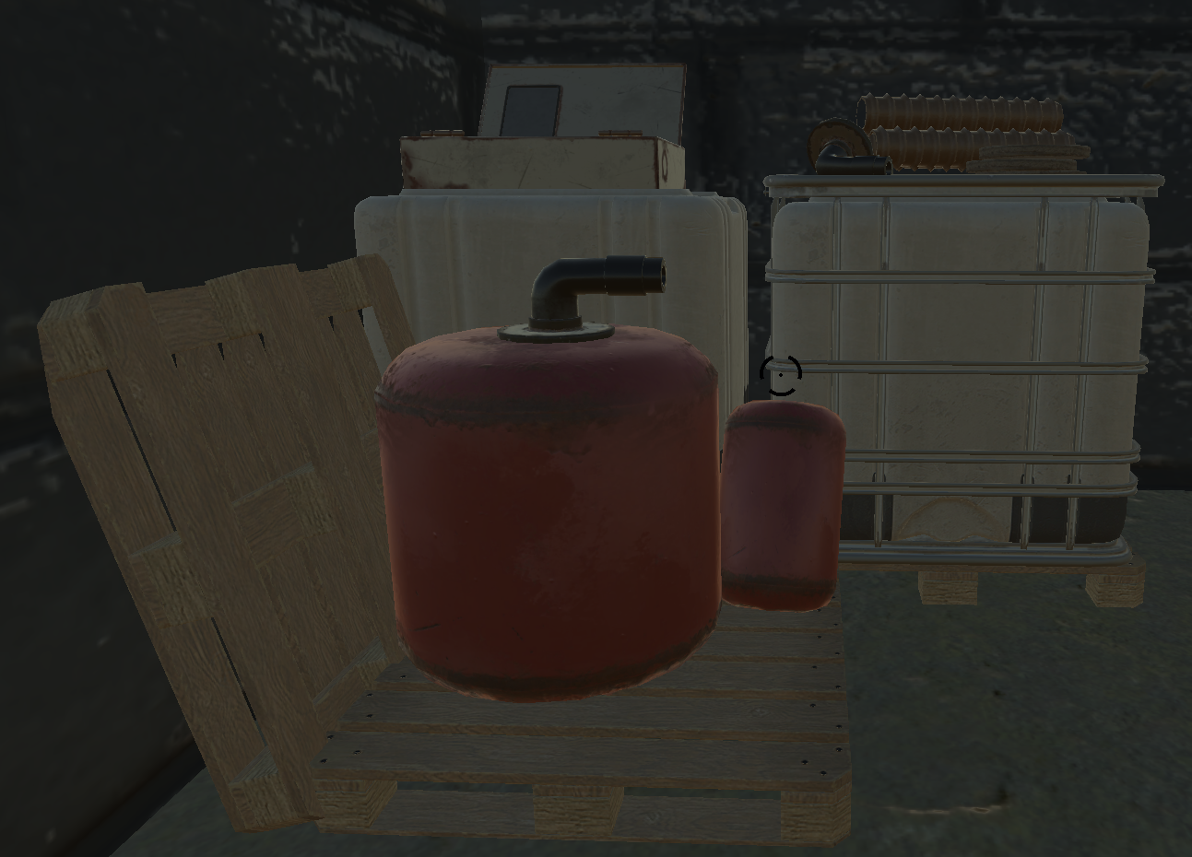
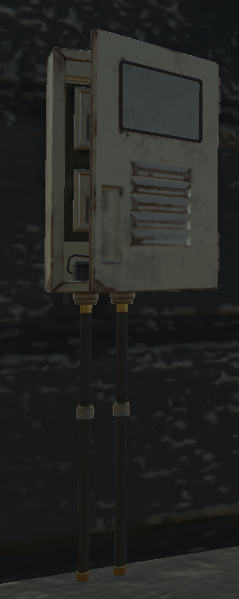

Slide 14
Historia
Lugar desconocido
Jugador desconcertado
Alcanzar el cielo
Escapar del sótano

Slide 15
Superación de niveles

Slide 16
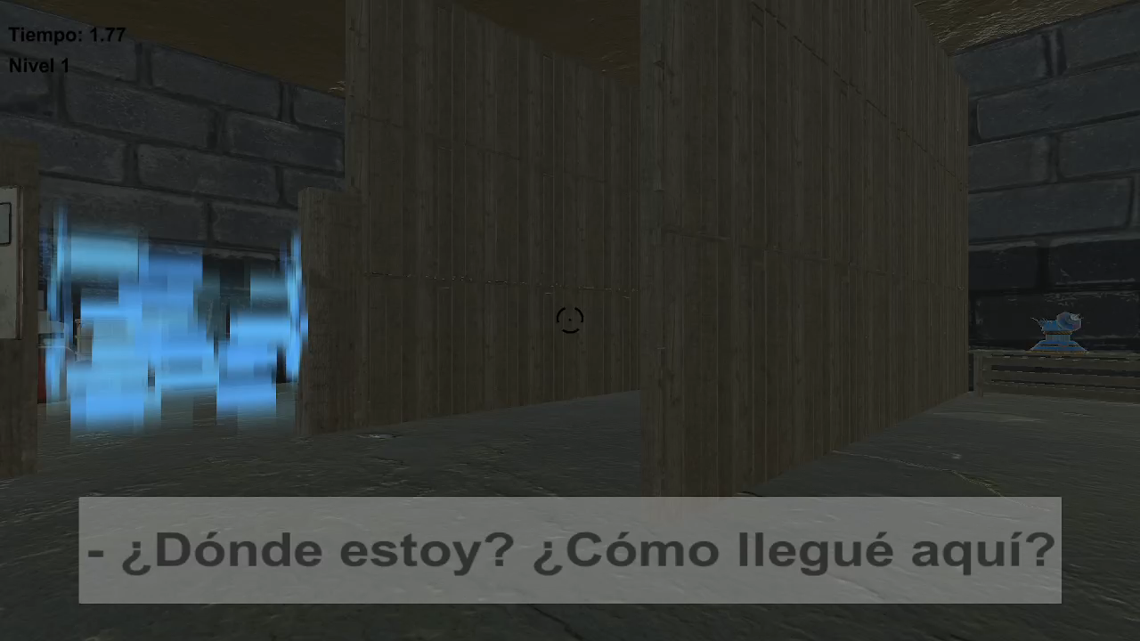
Nivel 1

Slide 17
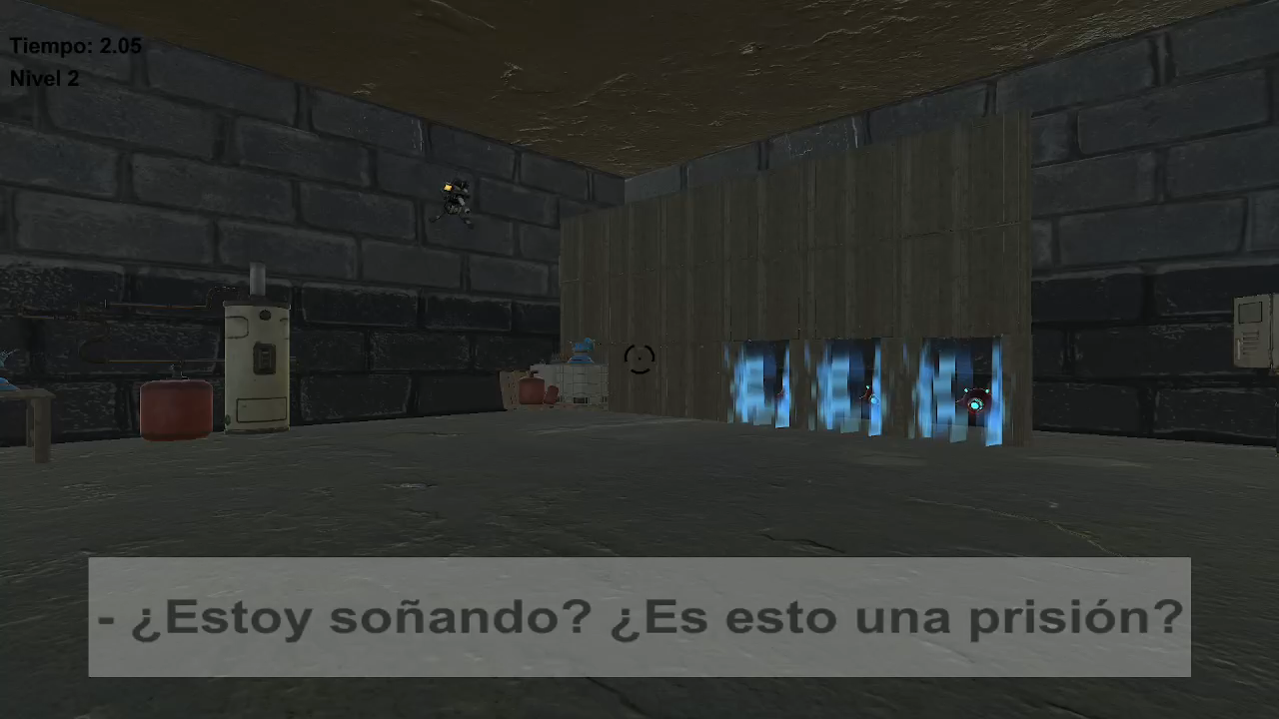
Nivel 2

Slide 18
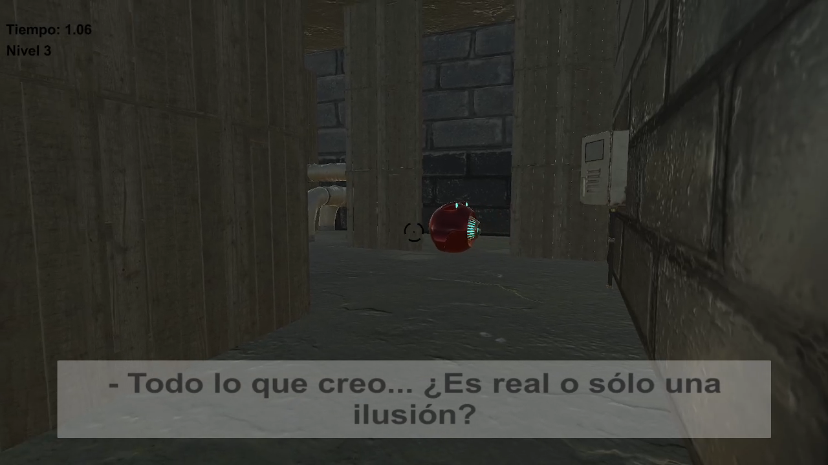
Nivel 3

Slide 19
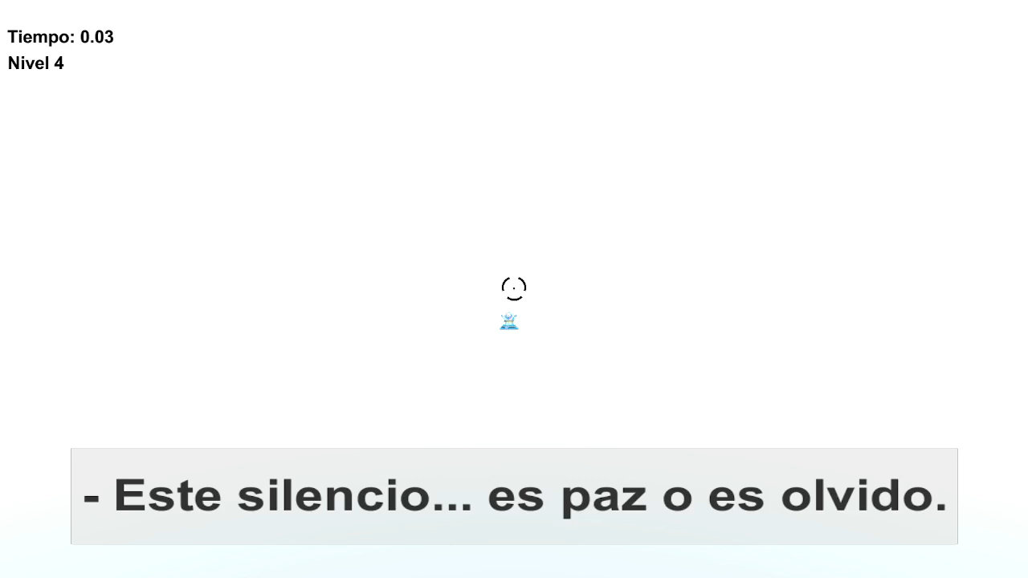
Nivel 4

Slide 20
Consideraciones
Juego complejo mecánicamente, y no visualmente
Juego fácilmente ampliable con infinidad de posibilidades
Juego realizado en solitario, con tiempo limitado

Slide 21
Gracias por la atención

